Slide 1
আসসালামু আলাইকুম ওয়ারহমাতুল্লাহ

Slide 2
মোঃ ফিরোজ হায়দার
প্রভাষক (জীববিজ্ঞান)
নলতা আহ্‌ছানিয়া মিশন রেসিডেন্সিয়াল কলেজ।
কালিগঞ্জ,সাতক্ষীরা।
মোবাইল নম্বরঃ 01911015144
01720529609
ইমেইলঃ firozhyder144@gmail.com

Slide 3
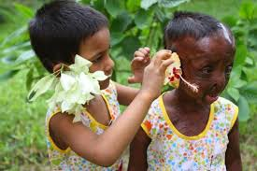
শুভ জন্মদিন
আমি ভালোবাসি তোমাদের সবাইকে
নলতা আহ্‌ছানিয়া মিশন রেসিডেন্সিয়াল কলেজ।

Slide 4
শ্রেণিঃ একাদশ-দ্বাদশ
বিষয়ঃ জীববিজ্ঞান
পত্রঃ প্রথম
অধ্যায়ঃ চতুর্থ
শিক্ষার্থীর সংখ্যাঃ24
শিক্ষার্থীর উপস্থিতিঃ21
সময়ঃ ৪5 মিনিট
তারিখঃ04/09/2021

Slide 5
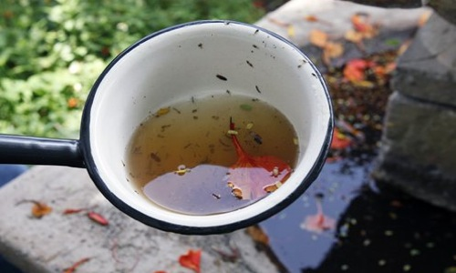
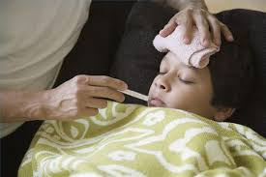
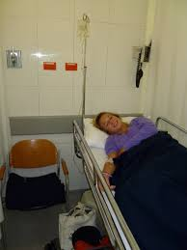
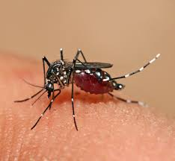
ছবিগুলো পর্যবেক্ষণ করে বল
মশকী ডিম পেড়েছে
জলপট্টি দেওয়া ও জ্বর মাপা হচ্ছে
হাসপাতালের বেডে রোগী
মশকী মানুষের রক্ত খাচ্ছে

Slide 6
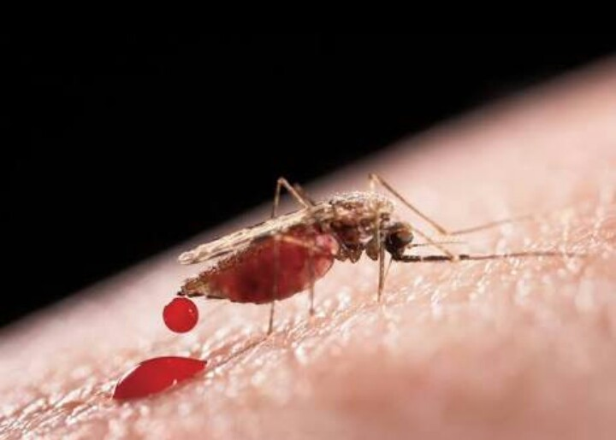
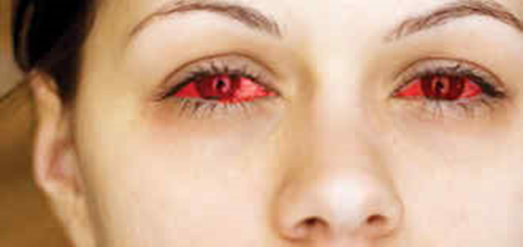
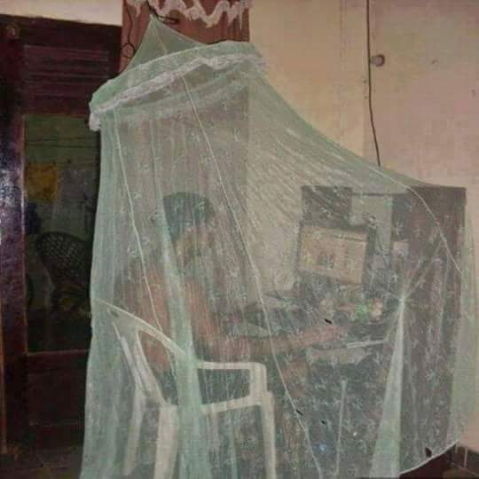
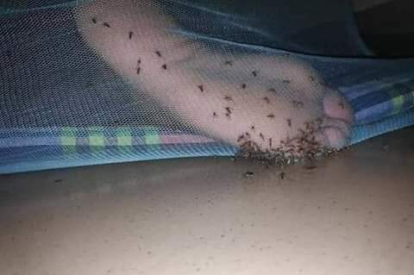
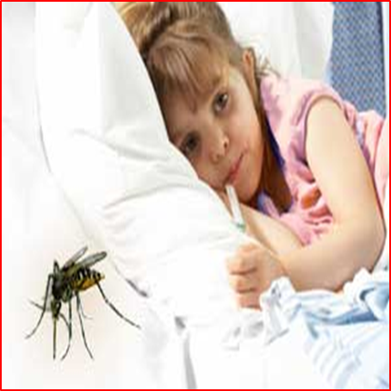
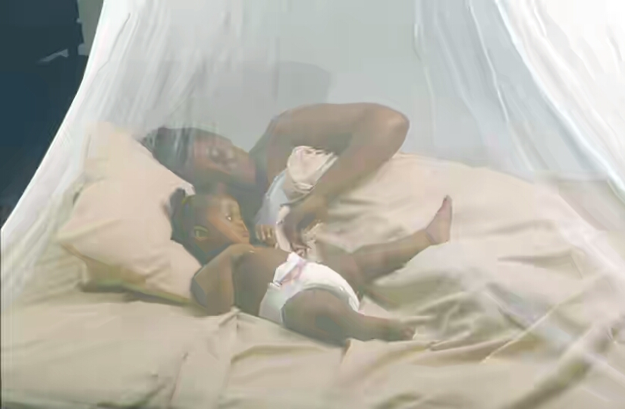
ছবিগুলো পর্যবেক্ষণ করে বল

Slide 7
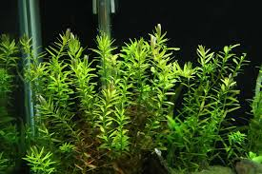
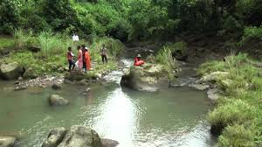
ঝোপ-ঝাড় ও জঙ্গলে এদের বসবাস
কী হতে পারে
পাতা ও ফলের রস এদের প্রধান খাবার
?
পরিষ্কার পানিতে এরা ডিম পাড়ে
এদের কামড়ে বিশেষ এক ধরণের রোগ হয়
নলতা আহ্‌ছানিয়া মিশন রেসিডেন্সিয়াল কলেজ।

Slide 8
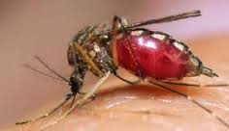
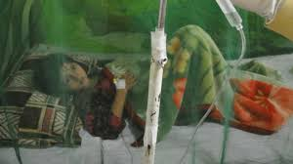
ছবিতে কী দেখতে পাচ্ছো?
মশকী মানুষের রক্ত খাচ্ছে
মেয়েটির কী হয়েছে
জ্বর হয়েছে
নলতা আহ্‌ছানিয়া মিশন রেসিডেন্সিয়াল কলেজ।

Slide 9
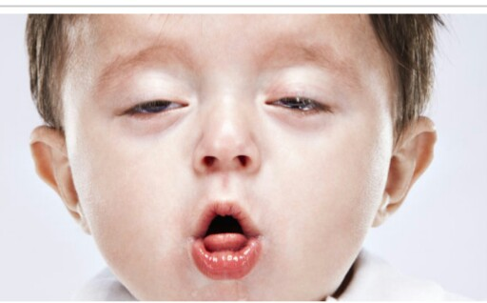
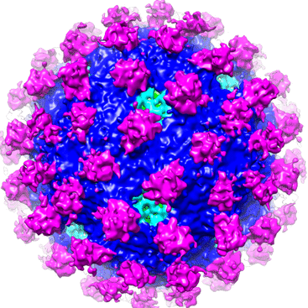
আজকের পাঠ
ডেঙ্গু জ্বর
নলতা আহ্‌ছানিয়া মিশন রেসিডেন্সিয়াল কলেজ।

Slide 10
শিখনফল
এ পাঠ শেষে শিক্ষার্থীরা...
ডেঙ্গু জ্বরের কারণ বলতে পারবে।
ডেঙ্গু জ্বরের পরজীবী সম্পর্কে বর্ণনা করতে পারবে।
ডেঙ্গু জ্বরের লক্ষণ বলতে পারবে।
ডেঙ্গু জ্বরের প্রতিকার ব্যাখ্যা করতে পারবে।
ডেঙ্গু জ্বরের প্রতিরোধ বর্ণনা করতে পারবে।
নলতা আহ্‌ছানিয়া মিশন রেসিডেন্সিয়াল কলেজ।

Slide 11
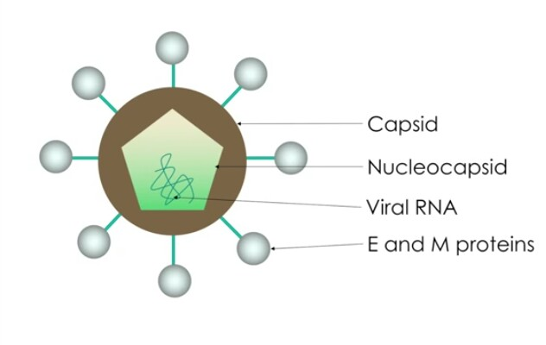
Flavi virus ও Aedes aegypti
Aedes aegypti
Flavi virus
নলতা আহ্‌ছানিয়া মিশন রেসিডেন্সিয়াল কলেজ।

Slide 12
ডেঙ্গু (ডেঙ্গী) জ্বর (Dengue Fever)
এর সংক্ষিপ্ত ইতিহাস
Dengue একটি স্প্যানিস শব্দ যা পূর্ব আফ্রিকার স্বহিলি শব্দ Dinga হতে উৎপত্তি লাভ করেছে যার প্রকৃত অর্থ মেরুদন্ডে ব্যথা । এর অপর নাম হাড়ভাঙা জ্বর (Break Bone Fever)। একে ড্যান্ডি ফিভারও বলা হয়। সারা বিশ্বে প্রতিবছর ১০ কোটি লোক এ রোগে আক্রান্ত হয়।সাধারণ মানুষের কাছে এটি ডেঙ্গু জ্বর নামে পরিচিত।
নলতা আহ্‌ছানিয়া মিশন রেসিডেন্সিয়াল কলেজ।

Slide 13
Flavi virus দ্বারা এ রোগ হয়, RNA ভাইরাস।
ভাইরাসটির ৪টি সেরোটাইপ আছে । যেমন DENV-1, DENV-2, DENV-3,DENV-4,
এটি একটি ৫০nm ব্যাসবিশিষ্ট,গোলাকার,প্রায় ১১০০০টি নিউক্লিওটাইড থাকে।
Aedes agypti ও Aedes albopictus মশকী বাহক
জীবাণুটি মানুষের স্নায়ুতন্ত্র ও অস্থিতে অবস্থান করে
ডেঙ্গু জ্বরের কারণ
নলতা আহ্‌ছানিয়া মিশন রেসিডেন্সিয়াল কলেজ।

Slide 14
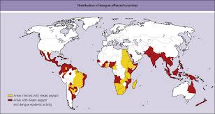
রোগের প্রাপ্তিস্থান
দক্ষিণ এশিয়া
চীন
তাইওয়ান
প্রশান্ত মহাসাগরীয় দ্বীপপুঞ্জ
ক্যারিবিয়ান দ্বীপপুঞ্জ
মধ্য ও দক্ষিণ আমেরিকার
মেক্সিকো
নলতা আহ্‌ছানিয়া মিশন রেসিডেন্সিয়াল কলেজ।

Slide 15
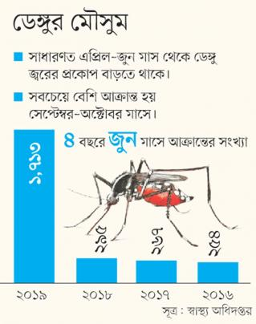
নলতা আহ্‌ছানিয়া মিশন রেসিডেন্সিয়াল কলেজ।

Slide 16
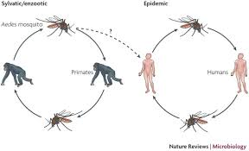
নলতা আহ্‌ছানিয়া মিশন রেসিডেন্সিয়াল কলেজ।

Slide 17
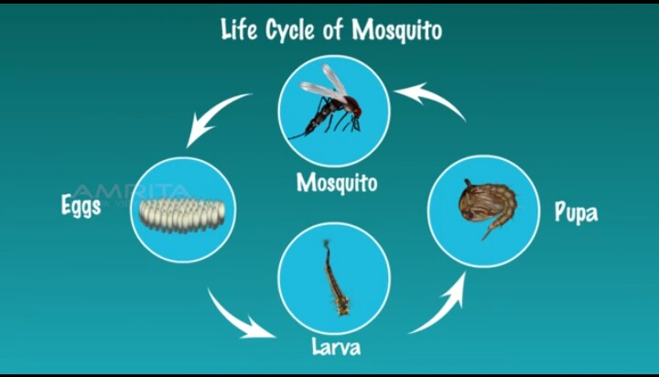
নলতা আহ্‌ছানিয়া মিশন রেসিডেন্সিয়াল কলেজ।

Slide 18
Culex pipiens
Aedes albopictus
Anopheles
quadrimaculatus
Aedes aegypti
নলতা আহ্‌ছানিয়া মিশন রেসিডেন্সিয়াল কলেজ।

Slide 19
রোগ বিস্তারের উপায়
পরিস্কার পানিতে ডিমপাড়ে বংশ বিস্তার করে।
দিনের বেলায় মশকী দংশন করে,বিশেষ করে খুব সকাল কিংবা সন্ধায়।
রক্তদানের বা প্লাজমা দানের মাধ্যমে বিস্তার ঘটায়।
গর্ভবতী মায়ের দেহ থেকে সন্তানের দেহে বিস্তার ঘটায়।
ভাইরাস দ্বারা আক্রান্ত এডিস মশা কোনো সুস্থ মানুষকে দংশনের ২-৭ দিনের মধ্যে সুস্থ মানুষটি ডেঙ্গু জ্বরে আক্রান্ত হতে পারে।
নলতা আহ্‌ছানিয়া মিশন রেসিডেন্সিয়াল কলেজ।

Slide 20
ডেঙ্গু জ্বরের লক্ষণ
লক্ষণ অনুসারে ডেঙ্গু জ্বর তিন ধরণের
১. ক্ল্যাসিক্যাল বা সাধারণ ডেঙ্গু জ্বর
২. হেমোরেজিক ডেঙ্গু জ্বর
৩. ডেঙ্গু শক সিনড্রোম
নলতা আহ্‌ছানিয়া মিশন রেসিডেন্সিয়াল কলেজ।

Slide 21
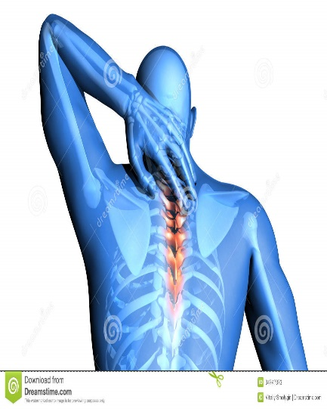
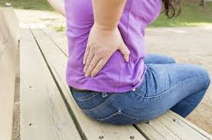
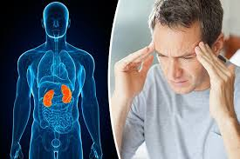
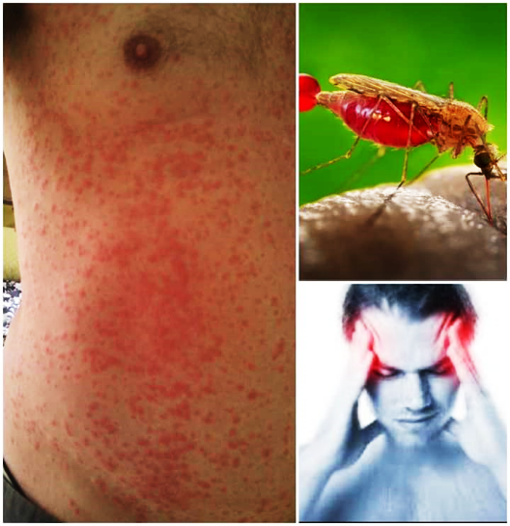
ডেঙ্গু জ্বরের লক্ষণঃ ১. ক্ল্যাসিক্যাল বা সাধারণ ডেঙ্গু জ্বর
১। প্রচণ্ড শীত,তীব্র মাথাব্যাথা, গলায় ব্যথা, চোখের পিছনে ব্যথা, মেরুদন্ড ও কোমরে তীব্র ব্যথা এ রোগের বিশেষ লক্ষণ ।
২।প্রচন্ড জ্বর- ১০৩-১০৫ ডি. ফা.বা ৩৯-৪১ ডি. সে.
৩।মাংসপেশি, ঘাড় এবং হাড়ের জোড়ায় জোড়ায় ব্যথা। এ জন্য একে হাড়ভাঙা জ্বর বলে।
৪।মুখমণ্ডলে ও গায়ে আকস্মিক লাল বা গোলাপী বর্ণের র‌্যাশ দেখা যায়।

Slide 22
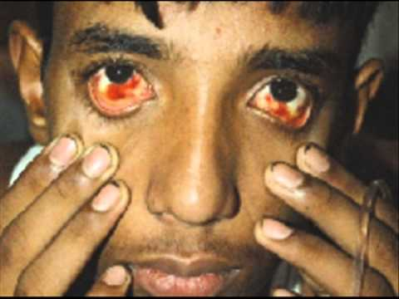
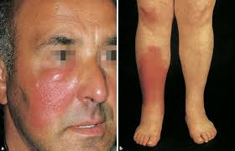
২. হেমোরেজিক ডেঙ্গু জ্বর
ডেঙ্গু জ্বরের লক্ষণ
সাধারণ ডেঙ্গু জ্বরের জটিলতা থেকে হেমোরেজিক ডেঙ্গু জ্বরের সৃষ্টি হয়
নাক, মুখ, ত্বক, চোখ ও দাঁত দিয়ে রক্তক্ষরণ হয়।
ত্বক লাল ও চোখে ঝাপসা দেখছে
নলতা আহ্‌ছানিয়া মিশন রেসিডেন্সিয়াল কলেজ।

Slide 23
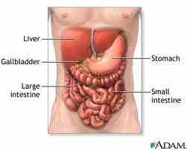
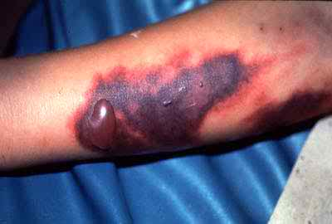
২. হেমোরেজিক ডেঙ্গু জ্বর
ডেঙ্গু জ্বরের লক্ষণ
অন্ত্রে রক্তক্ষরণের কারণে পায়খানা ও বমির সাথে রক্ত বের হতে পারে
রক্ত জমাট বেঁধে গেছে
রক্তে অনুচক্রিকা/প্লেটলেটের পরিমান মারাত্বক ভাবে কমে যায় এই অবস্থাকে থ্রম্বোসাইটোপেনিয়া বলা হয়।
নলতা আহ্‌ছানিয়া মিশন রেসিডেন্সিয়াল কলেজ।

Slide 24
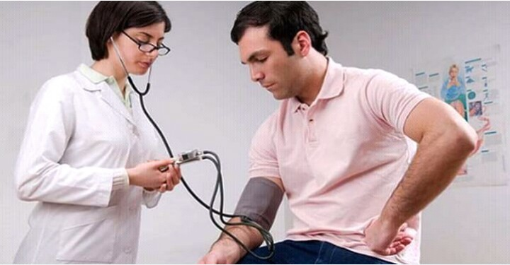
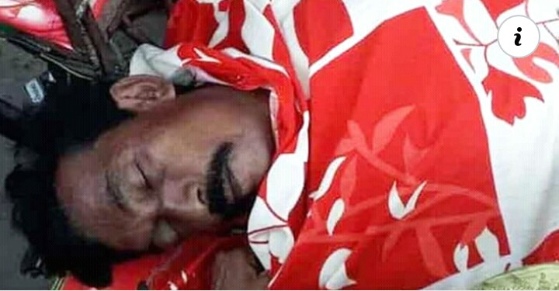
৩. ডেঙ্গু শক সিনড্রোম
ডেঙ্গু জ্বরের লক্ষণ
রক্তে ফ্লুইড কমে গিয়ে রক্তের ঘনত্ব বেড়ে গেলে (হিমোকনসেনন্ট্রেশন) রোগী শকে চলে যায়। এ অবস্থাকে ডেঙ্গু শক সিনড্রোম বলে।
রক্তচাপ কমে যায়
সঠিক চিকিৎসা না হলে এ পর্যায়ে এসে রোগীর মৃত্যু ঘটে।
নলতা আহ্‌ছানিয়া মিশন রেসিডেন্সিয়াল কলেজ।

Slide 25
একক কাজ
ডেঙ্গু জ্বরের জীবানুর নাম কী?
ডেঙ্গু জ্বরের প্রধান লক্ষণ কি?
হেমোরেজিক ডেঙ্গু জ্বরের প্রধান লক্ষণ কি?

Slide 26
মূল্যায়ন
ডেঙ্গু জ্বরের জীবানুর Flavi virus .
ডেঙ্গু জ্বরের প্রধান লক্ষণ গায়ে র‌্যাশসহ জ্বর।
হেমোরেজিক ডেঙ্গু জ্বরের প্রধান লক্ষণ নাক, মুখ, ত্বক, চোখ ও দাঁত দিয়ে রক্তক্ষরণ হয়।

Slide 27
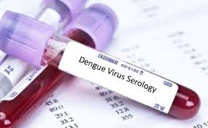
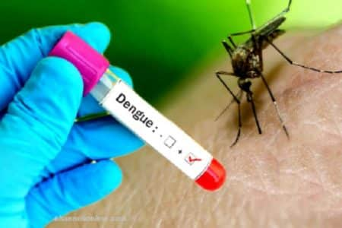
রোগ নির্ণয় / Diagnosis
১. সেরোলজি : রক্ত পরীক্ষায় IgM অ্যান্টিবডি উপস্থিত থাকতে পারে অথবা তীব্র সংক্রামিত রক্তে অ্যান্টিবডির পরিমান চার গুণ বৃদ্ধি পেতে পারে।
২.CBC (Complete Blade Count) ৩ দিন পার হয়ে গেলে
৩. NS-1 (জ্বরের প্রথম ৩ দিনের মধ্যে)

Slide 28
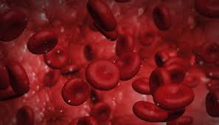
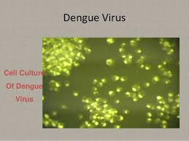
রোগ নির্ণয় / Diagnosis
৪. প্লাটিলেট টেস্ট : রক্তে অনুচক্রিকার সংখ্যা ১৫০০০০ (ঘন মি. মি.)এর অনেক নিচে নেমে আসে।
৫.সেল কালচার : রক্ত কণিকা কালচার করেও ভাইরাস শনাক্ত করা যায়
নলতা আহ্‌ছানিয়া মিশন রেসিডেন্সিয়াল কলেজ।

Slide 29
ডেঙ্গু নিয়ন্ত্রণ ও দমন
ক) ডেঙ্গু প্রতিকারে করণীয়
খ) ডেঙ্গু প্রতিরোধে করণীয়
নলতা আহ্‌ছানিয়া মিশন রেসিডেন্সিয়াল কলেজ।

Slide 30
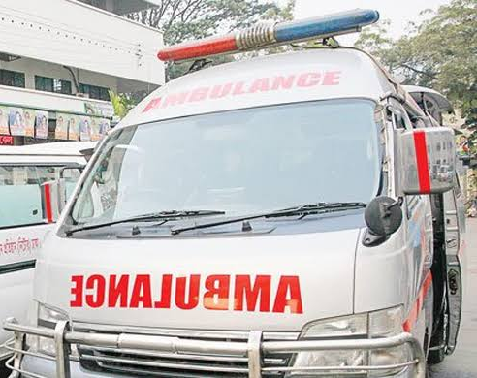
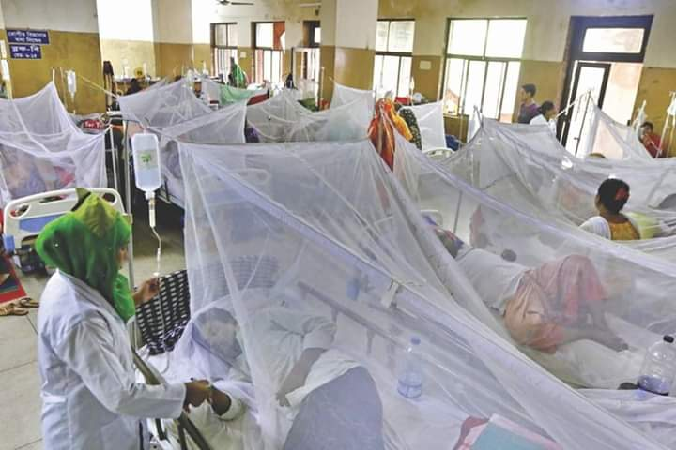
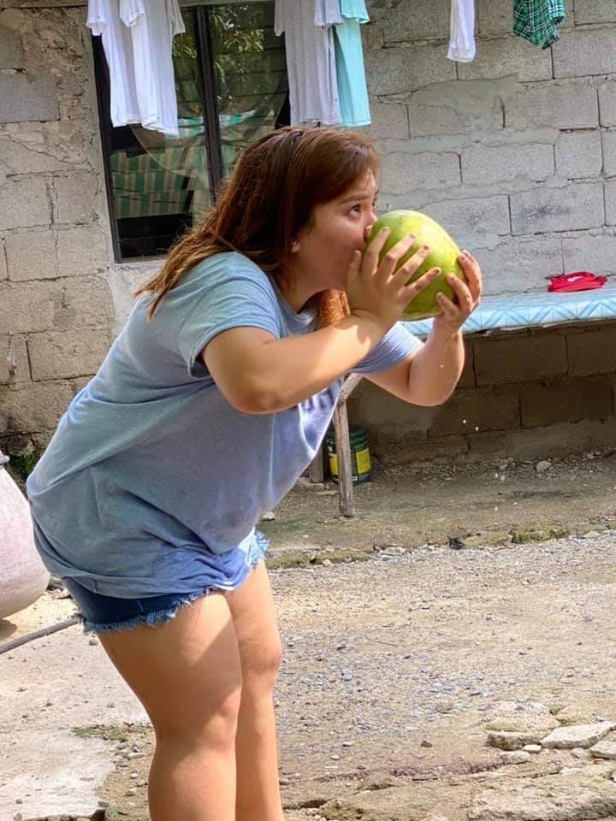
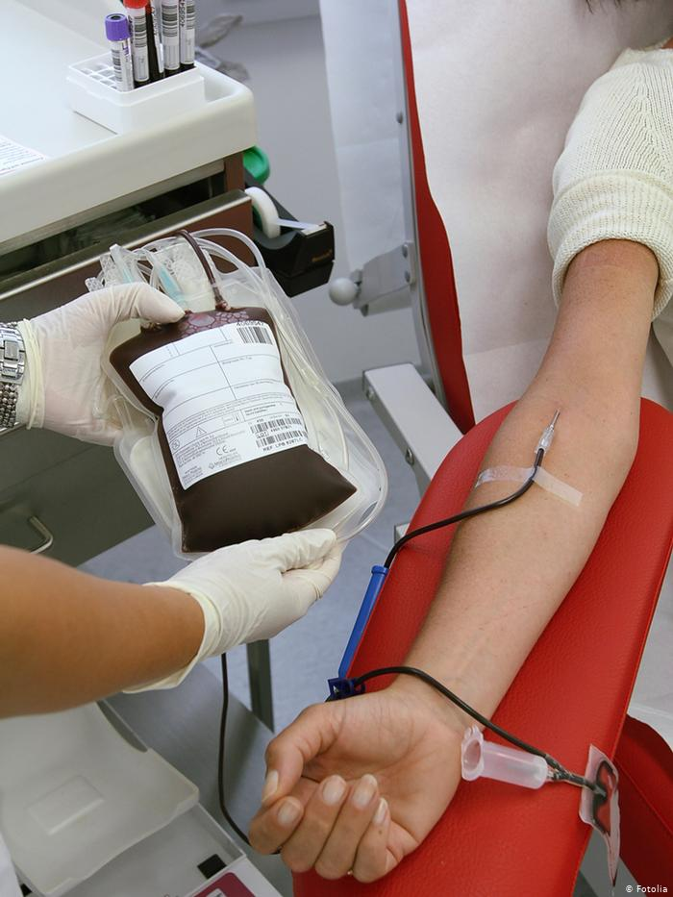
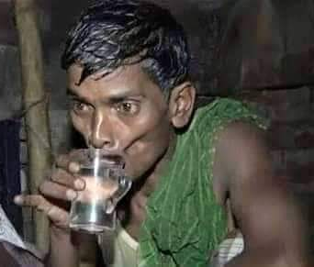
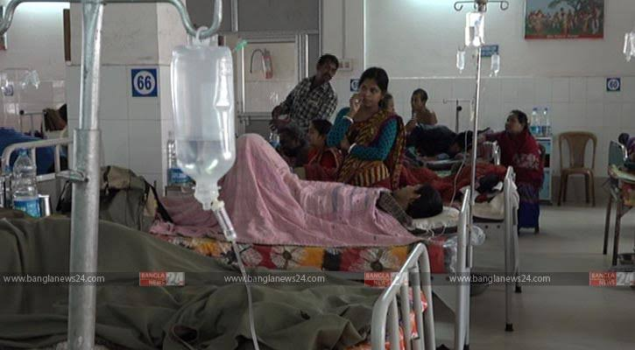
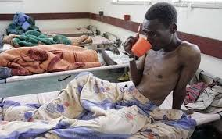
রুগীর অবস্থা জটিল হলে হাসপাতালে স্থানান্তর করা
ডাবের পানি, লেবুর সরবত ও খাবার সেলাইন দিতে হবে।
ডাক্তারের পরামর্শে রক্ত দিতে হবে।
ক) ডেঙ্গু প্রতিকারে করণীয়
রুগীকে পানি, ফলের রস, প্রচুর তরল খাবার ও স্যালাইন দিতে হবে।
ডাক্তারের পরামর্শে প্যারাসিটামল ঔষধ দেয়া ।
নলতা আহ্‌ছানিয়া মিশন রেসিডেন্সিয়াল কলেজ।

Slide 31
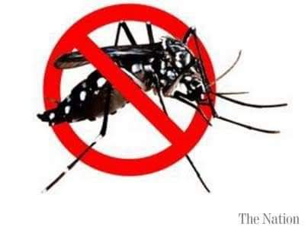
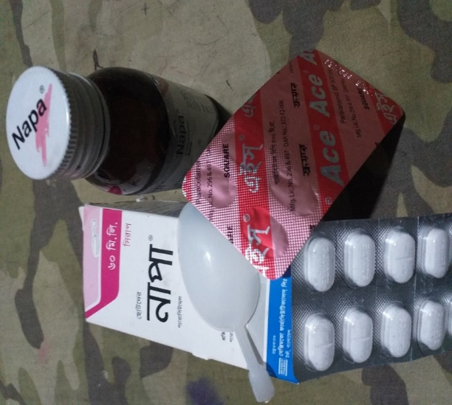
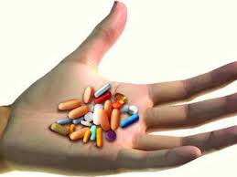
ক) ডেঙ্গু প্রতিকারে করণীয়
রোগীর অবস্থা জটিল হলে অবশ্যই হাসপাতালে নিতে হবে।
রোগীকে প্যারাসিটামাল জাতীয় ওষধ দিতে হবে ।
রোগীকে প্রচুর পানি, ফলের রস ও তরল খাবার দিতে হবে।
মাথায় পানি ঢালা, গায়ের ঘাম মুছে দেয়া ও ভেজা কাপড় দিয়ে শরীর স্পঞ্জ করে দেয়া ।
ডাইক্লোফেন, অ্যাসপিরিন ও পেইন কিলার জতীয় ঔষধ

Slide 32
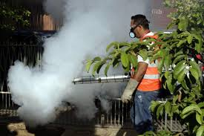
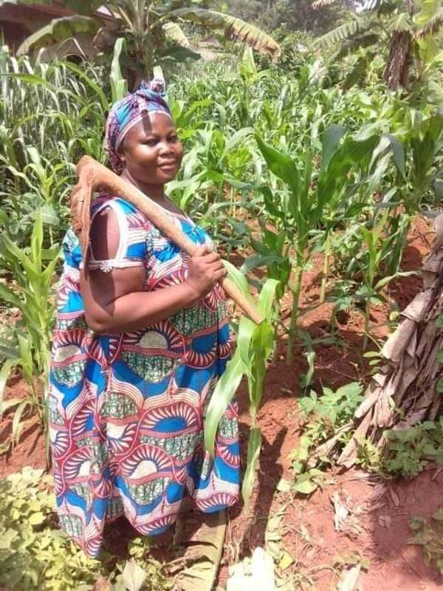
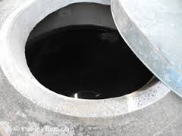
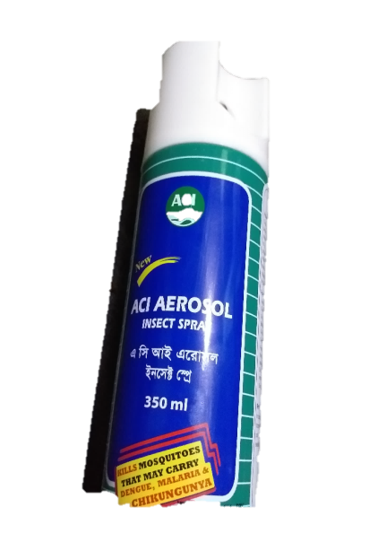
ডেঙ্গু নিয়ন্ত্রণ ব্যবস্থা
খ) ডেঙ্গু প্রতিরোধে করণীয়
১.মশককূলের উপর প্রত্যক্ষ ও পরোক্ষ আক্রমন
প্রত্যক্ষ আক্রমনঃ
ঝোপ-ঝাড় পরিষ্কার
জলাশয়ে লর্ভাভোজী মাছ ছাড়া
ফগ মেশিন ব্যবহার করা
DDT, BHC, এরোসল, ফিনিস স্প্রে করা
পরোক্ষ আক্রমনঃ
প্রজননক্ষেত্র বিনষ্টিকরণ
বন্ধ্যাকরণ

Slide 33
ডেঙ্গু নিয়ন্ত্রণ ব্যবস্থাঃ
খ) ডেঙ্গু প্রতিরোধে করণীয়ঃ
২. আত্মরক্ষাঃ
মশারী ব্যবহার করা।
মশার কয়েল ব্যবহার করা
মোজা, গ্লোভস ব্যবহার করা।
ঘরের দরজা-জানালা বন্ধ রাখা।
অক্রান্ত ব্যক্তিকে যাতে কোন ভাবেই মশকী না কামড়াতে পারে সেদিকে লক্ষ্য রাখা।
নলতা আহ্‌ছানিয়া মিশন রেসিডেন্সিয়াল কলেজ।

Slide 34
নলতা আহ্‌ছানিয়া মিশন রেসিডেন্সিয়াল কলেজের
ডেঙ্গু প্রতিরোধ কর্মসূচিঃ
নলতা এ এম আর কলেজ

Slide 35
দলগত কাজ
ডেঙ্গু জ্বরের লক্ষণের তালিকা তৈরী করে ক্লাসে উপস্থাপন কর।
সময়ঃ ৬ মিনিট

Slide 36
বাড়ির কাজ
ছুটির দিনে প্রতিবেশিদের কাছে ডেঙ্গু জ্বরের প্রতিরোধ সম্পর্কে বিস্তারিত বর্ণনা করবে ও একটি অ্যাসাইনমেন্ট তৈরী করবে।

Slide 37
সহায়ক গ্রন্থাবলী
১।জীব বিজ্ঞান-১ম পত্র
ডঃ মোঃ আবুল হাসান
২।জীব বিজ্ঞান -১ম পত্র
গাজী আজমলওগাজী আসমত
৩।জীব বিজ্ঞান-১ম পত্র
ডঃ মোঃ আব্দুল আলীম।
নলতা আহ্‌ছানিয়া মিশন রেসিডেন্সিয়াল কলেজ।

Slide 38
আগামী দিনের পাঠ
সাইনুসাইটিস
নলতা আহ্‌ছানিয়া মিশন রেসিডেন্সিয়াল কলেজ।

Slide 39
মা তো মা ই সৃষ্টিকর্তার পরে মায়ের স্থান
নলতা আহ্‌ছানিয়া মিশন রেসিডেন্সিয়াল কলেজ।

Slide 40
সকলকে ধন্যবাদ
আল্লাহ হাফেজ
নলতা আহ্‌ছানিয়া মিশন রেসিডেন্সিয়াল কলেজ।

